Slide 2
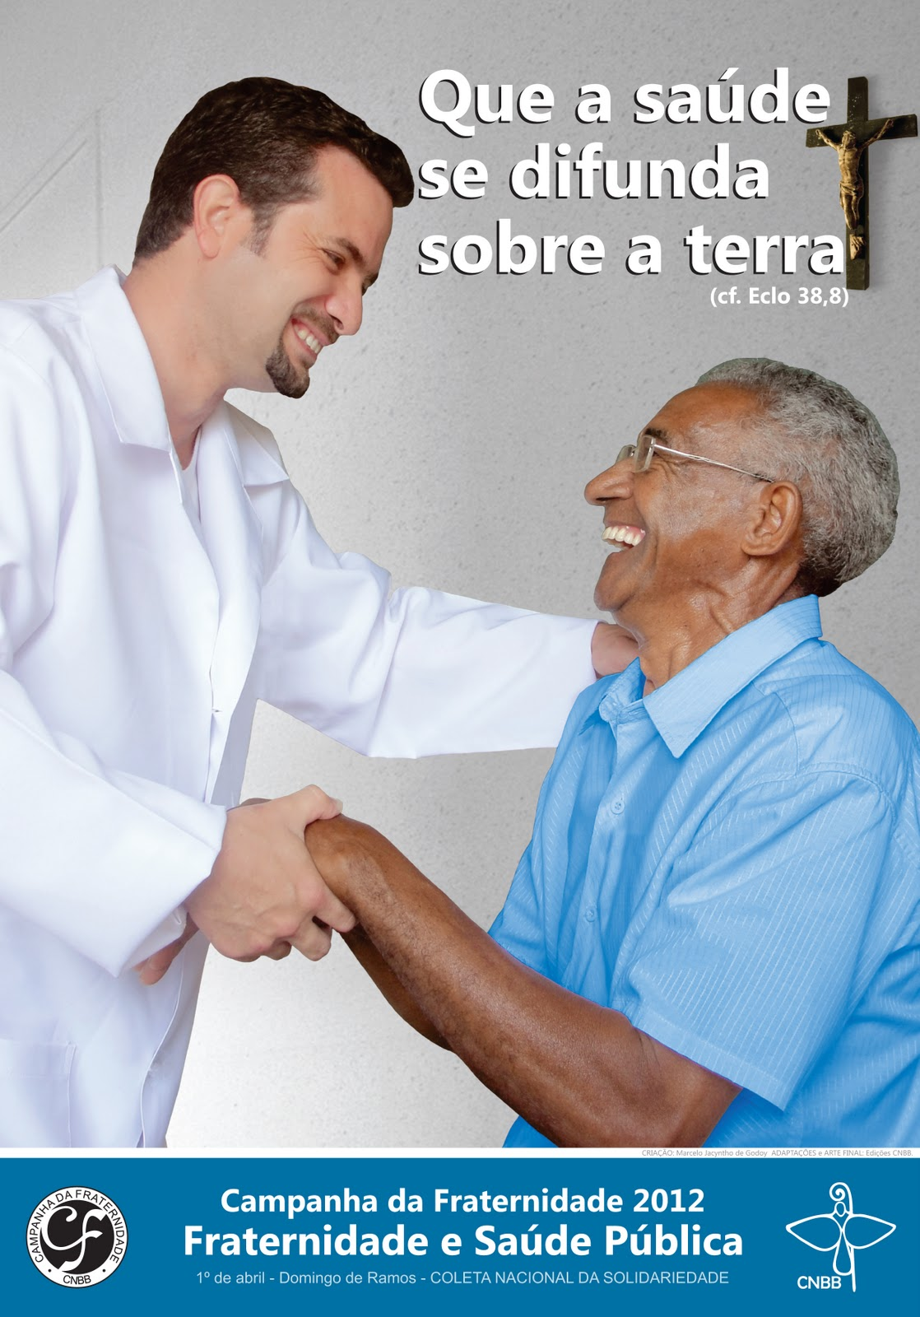
1º Domingo da Quaresma

Slide 3
CF 2012 “FRATERNIDADE E SAÚDE PÚBLICA”

Slide 4
Jesus anuncia que o tempo em que Deus, como um Rei, governará

Slide 5
diretamente seu povo, já chegou. Este Reino, no entanto, não

Slide 6
cairá do céu como efeito de uma intervenção da parte do

Slide 7
Senhor e, muito menos, será imposto através do uso da força e da violência.

Slide 8
Sua realização dependerá da conversão dos homens e das

Slide 9
mulheres e de sua aceitação livre do Evangelho.

Slide 11
Canto de Abertura

Slide 13
Saudação

Slide 14
Em nome do Pai e do Filho e do Espírito Santo.
Amém.

Slide 15
A vós, irmãos, paz e fé

Slide 16
da parte de Deus, o Pai,

Slide 17
e do Senhor Jesus Cristo.

Slide 18
Bendito seja Deus que nos reuniu no amor de Cristo.

Slide 20
Ato Penitencial

Slide 21
Em Jesus Cristo, o Justo,

Slide 22
que intercede por nós e nos reconcilia com o Pai,

Slide 23
abramos o nosso espírito ao arrependimento

Slide 24
para sermos menos indignos

Slide 25
de aproximar-nos da mesa do Senhor. (Silêncio)

Slide 26
Senhor, que na água e no Espírito

Slide 27
nos regenerastes à vossa imagem,

Slide 28
tende piedade de nós.

Slide 29
Senhor, tende piedade de nós.

Slide 30
Cristo, que enviais o vosso Espírito

Slide 31
para criar em nós um coração novo,

Slide 32
tende piedade de nós.

Slide 33
Cristo, tende piedade de nós.

Slide 34
Senhor, que nos tornastes participantes

Slide 35
do vosso Corpo e do vosso Sangue,

Slide 36
tende piedade de nós.

Slide 37
Senhor, tende piedade de nós.

Slide 38
Deus todo-poderoso tenha compaixão de nós,

Slide 39
perdoe os nossos pecados

Slide 40
e nos conduza à vida eterna.
Amém.

Slide 42
Hino de Louvor
(Omite-se)

Slide 44
Oração da Coleta

Slide 45
Concedei-nos, ó Deus onipotente,

Slide 46
que, ao longo desta Quaresma,

Slide 47
possamos progredir no conhecimento de Jesus Cristo

Slide 48
e corresponder a seu amor por uma vida santa.

Slide 49
Por nosso Senhor Jesus Cristo, vosso Filho,

Slide 50
na unidade do Espírito Santo.

Slide 51
Amém.

Slide 53
Todos quantos acolhem o Evangelho de Jesus e o põem em prática tornam-se

Slide 54
eles próprios a Boa Notícia que o mundo espera. Isso acontece na realidade de cada

Slide 55
um, a começar da própria Igreja Doméstica, que é a família.

Slide 57
PRIMEIRA LEITURA
Gn 9,8-15

Slide 58
Leitura do Livro do Gênesis:

Slide 59
⁸Disse Deus a Noé e a seus filhos:

Slide 60
⁹“Eis que vou estabelecer minha aliança convosco

Slide 61
e com vossa descendência,

Slide 62
¹⁰com todos os seres vivos que estão convosco:

Slide 63
aves, animais domésticos e selvagens,

Slide 64
enfim, com todos os animais da terra,

Slide 65
que saíram convosco da arca.

Slide 66
¹¹Estabeleço convosco a minha aliança:

Slide 67
nenhuma criatura será mais exterminada

Slide 68
pelas águas do dilúvio,

Slide 69
e não haverá mais dilúvio para devastar a terra”.

Slide 70
¹²E Deus disse: “Este é o sinal da aliança

Slide 71
que coloco entre mim e vós,

Slide 72
e todos os seres vivos que estão convosco,

Slide 73
por todas as gerações futuras.

Slide 74
¹³Ponho meu arco nas nuvens

Slide 75
como sinal de aliança entre mim e a terra.

Slide 76
¹⁴Quando eu reunir as nuvens sobre a terra, aparecerá meu

Slide 77
arco nas nuvens. ¹⁵Então eu me lembrarei de minha aliança

Slide 78
convosco e com todas as espécies de seres vivos. E não tornará

Slide 79
mais a haver dilúvio que faça perecer nas suas águas toda criatura”.

Slide 80
Palavra do Senhor.
Graças a Deus!

Slide 82
SALMO RESPONSORIAL
Sl 24

Slide 83
Verdade e amor são os caminhos do Senhor.

Slide 84
Verdade e amor são os caminhos do Senhor.

Slide 85
1. Mostrai-me, ó Senhor, vossos caminhos

Slide 86
e fazei-me conhecer a vossa estrada!

Slide 87
Vossa verdade me oriente e me conduza,

Slide 88
porque sois o Deus da minha salvação.

Slide 89
Verdade e amor são os caminhos do Senhor.

Slide 90
2. Recordai, Senhor meu Deus, vossa ternura

Slide 91
e a vossa compaixão, que são eternas!

Slide 92
De mim lembrai-vos, porque sois misericórdia

Slide 93
e sois bondade sem limites, ó Senhor!

Slide 94
Verdade e amor são os caminhos do Senhor.

Slide 95
3. O Senhor é piedade e retidão

Slide 96
e reconduz ao bom caminho os pecadores.

Slide 97
Ele dirige os humildes na justiça

Slide 98
e aos pobres ele ensina o seu caminho.

Slide 99
Verdade e amor são os caminhos do Senhor.

Slide 101
SEGUNDA LEITURA
1Pd 3,18-22

Slide 102
Leitura da Primeira Carta de São Pedro:

Slide 103
Caríssimos: ¹⁸Cristo morreu, uma vez por todas,

Slide 104
por causa dos pecados,

Slide 105
o justo, pelos injustos,

Slide 106
a fim de nos conduzir a Deus.

Slide 107
Sofreu a morte, na sua existência humana,

Slide 108
mas recebeu nova vida pelo Espírito.

Slide 109
¹⁹No Espírito, ele foi também pregar aos espíritos na prisão, ²⁰a

Slide 110
saber, aos que foram desobedientes antigamente, quando Deus

Slide 111
usava de longanimidade, nos dias em que Noé construía a

Slide 112
arca. Nesta arca, umas poucas pessoas – oito –

Slide 113
foram salvas por meio da água.

Slide 114
²¹À arca corresponde o batismo, que hoje é a vossa salvação. Pois

Slide 115
o batismo não serve para limpar o corpo da imundície, mas é um

Slide 116
pedido a Deus para obter uma boa consciência,

Slide 117
em virtude da ressurreição de Jesus Cristo.

Slide 118
²²Ele subiu ao céu e está à direita de Deus, submetendo-se

Slide 119
a ele anjos, dominações e potestades.

Slide 120
Palavra do Senhor.
Graças a Deus!

Slide 122
Aclamação ao Evangelho

Slide 124
EVANGELHO
Mc 1,12-15

Slide 125
O Senhor esteja convosco!

Slide 126
Ele está no meio de nós.

Slide 127
PROCLAMAÇÃO do Evangelho de Jesus Cristo † segundo Marcos

Slide 128
Glória a vós, Senhor!

Slide 129
Naquele tempo, ¹²o Espírito levou Jesus para o deserto. ¹³E ele ficou

Slide 130
no deserto durante quarenta dias, e aí foi tentado por Satanás.

Slide 131
Vivia entre animais selvagens, e os anjos o serviam.

Slide 132
¹⁴Depois que João Batista foi preso, Jesus foi para a Galileia,

Slide 133
pregando o Evangelho de Deus e dizendo:

Slide 134
¹⁵“O tempo já se completou e o Reino de Deus está próximo.

Slide 135
Convertei-vos e crede no Evangelho!”

Slide 136
Palavra da Salvação.

Slide 137
Glória a vós, Senhor!

Slide 138
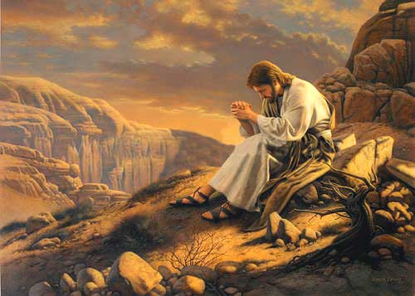
CONVERTEI-VOS E CREDE NO EVANGELHO!

Slide 140
Profissão de Fé (Símbolo apostólico)

Slide 141
Creio em Deus Pai todo-poderoso, criador do céu e da terra.

Slide 142
E em Jesus Cristo, seu único Filho, nosso Senhor,

Slide 143
que foi concebido pelo poder do Espírito Santo; nasceu da Virgem Maria;

Slide 144
padeceu sob Pôncio Pilatos, foi crucificado, morto e sepultado.

Slide 145
Desceu à mansão dos mortos, ressuscitou ao terceiro dia,

Slide 146
subiu aos céus; está sentado à direita de Deus Pai todo-poderoso,

Slide 147
donde há de vir a julgar os vivos e os mortos.

Slide 148
Creio no Espírito Santo;

Slide 149
na Santa Igreja Católica; na comunhão dos santos;

Slide 150
na remissão dos pecados;

Slide 151
na ressurreição da carne;

Slide 152
na vida eterna. Amém.

Slide 154
Oração da Comunidade

Slide 155
ORAÇÃO DA CF 2012

Slide 156
Senhor Deus de amor, Pai de bondade, nós vos louvamos e agradecemos

Slide 157
pelo dom da vida, pelo amor com que cuidais de toda criação.

Slide 158
Vosso Filho Jesus Cristo, em sua misericórdia, assumiu a cruz

Slide 159
dos enfermos e de todos os sofredores, sobre eles

Slide 160
derramou a esperança de vida em plenitude.

Slide 161
Enviai-nos, Senhor, o vosso Espírito. Guiai a vossa Igreja, para que ela,

Slide 162
pela conversão se faça sempre mais, solidária às dores e enfermidades

Slide 163
do povo, e que a saúde se difunda sobre a terra. Amém.

Slide 165
Apresentação das Oferendas

Slide 167
Orai, irmãos e irmãs

Slide 168
para que o nosso sacrifício

Slide 169
seja aceito por Deus Pai todo-poderoso.

Slide 170
Receba o Senhor por tuas mãos este sacrifício,

Slide 171
para glória do seu nome,

Slide 172
para nosso bem e de toda a santa Igreja.

Slide 174
Oração sobre as Oferendas

Slide 175
Fazei, ó Deus, que o nosso coração

Slide 176
corresponda a estas oferendas

Slide 177
com as quais iniciamos

Slide 178
nossa caminhada para a Páscoa.

Slide 179
Por Cristo, nosso Senhor.

Slide 180
Amém.

Slide 182
Prefácio: A tentação do Senhor.

Slide 183
O Senhor esteja convosco.

Slide 184
Ele está no meio de nós.

Slide 185
Corações ao alto.

Slide 186
O nosso coração está em Deus.

Slide 187
Demos graças ao Senhor, nosso Deus.

Slide 188
É nosso dever e nossa salvação.

Slide 189
Na verdade, é justo e necessário,

Slide 190
é nosso dever e salvação

Slide 191
dar-vos graças, sempre e em todo o lugar,

Slide 192
Senhor, Pai santo,

Slide 193
Deus eterno e todo-poderoso,

Slide 194
por Cristo, Senhor nosso.

Slide 195
Jejuando quarenta dias no deserto,

Slide 196
Jesus consagrou a observância quaresmal.

Slide 197
Desarmando as ciladas do antigo inimigo,

Slide 198
ensinou-nos a vencer o fermento da maldade.

Slide 199
Celebrando agora o mistério pascal,

Slide 200
nós nos preparamos para a Páscoa definitiva.

Slide 201
Enquanto esperamos a plenitude eterna,

Slide 202
com os anjos e todos os santos,

Slide 203
nós vos aclamamos,

Slide 204
cantando (dizendo) a uma só voz:

Slide 205
Santo, Santo, Santo...

Slide 207
Oração Eucarística II

Slide 208
Na verdade, ó Pai, vós sois santo

Slide 209
e fonte de toda santidade.

Slide 210
Santificai, pois, estas oferendas,

Slide 211
derramando sobre elas o vosso Espírito,

Slide 212
a fim de que se tornem para nós

Slide 213
o Corpo e † o Sangue de Jesus Cristo,

Slide 214
vosso Filho e Senhor nosso.

Slide 215
Santificai nossa oferenda, ó Senhor!

Slide 216
Estando para ser entregue

Slide 217
e abraçando livremente a paixão,

Slide 218
ele tomou o pão,

Slide 219
deu graças, e o partiu

Slide 220
e deu a seus discípulos, dizendo:

Slide 221
TOMAI, TODOS, E COMEI:

Slide 222
ISTO É O MEU CORPO,

Slide 223
QUE SERÁ ENTREGUE POR VÓS.

Slide 225
Do mesmo modo,

Slide 226
ao fim da ceia, ele tomou o cálice em suas mãos,

Slide 227
deu graças novamente,

Slide 228
e o deu a seus discípulos, dizendo:

Slide 229
TOMAI, TODOS, E BEBEI:

Slide 230
ESTE É O CÁLICE DO MEU SANGUE,

Slide 231
O SANGUE DA NOVA E ETERNA ALIANÇA,

Slide 232
QUE SERÁ DERRAMADO POR VÓS E POR TODOS

Slide 233
PARA REMISSÃO DOS PECADOS.

Slide 234
FAZEI ISTO EM MEMÓRIA DE MIM.

Slide 236
Eis o mistério da fé!

Slide 237
Salvador do mundo, salvai-nos,

Slide 238
vós que nos libertastes

Slide 239
pela cruz e ressurreição.

Slide 240
Celebrando, pois, a memória

Slide 241
da morte e ressurreição do vosso Filho,

Slide 242
nós vos oferecemos, ó Pai,

Slide 243
o pão da vida e o cálice da salvação;

Slide 244
e vos agradecemos

Slide 245
porque nos tornastes dignos

Slide 246
de estar aqui na vossa presença e vos servir.

Slide 247
Recebei, ó Senhor, a nossa oferta!

Slide 248
E nós vos suplicamos

Slide 249
que, participando do Corpo e Sangue de Cristo,

Slide 250
sejamos reunidos pelo Espírito Santo num só corpo.

Slide 251
Fazei de nós um só corpo e um só espírito!

Slide 252
Lembrai-vos, ó Pai,

Slide 253
da vossa Igreja que se faz presente pelo mundo inteiro:

Slide 254
que ela cresça na caridade,

Slide 255
com o papa N., com o nosso bispo N.

Slide 256
e todos os ministros do vosso povo.

Slide 257
Lembrai-vos, ó Pai, da vossa Igreja!

Slide 258
Lembrai-vos também

Slide 259
dos (outros) nossos irmãos e irmãs

Slide 260
que morreram na esperança da ressurreição

Slide 261
e de todos os que partiram desta vida:

Slide 262
acolhei-os junto a vós

Slide 263
na luz da vossa face.

Slide 264
Lembrai-vos, ó Pai, dos vossos filhos!

Slide 265
Enfim, nós vos pedimos,

Slide 266
tende piedade de todos nós

Slide 267
e dai-nos participar da vida eterna,

Slide 268
com a Virgem Maria, Mãe de Deus,

Slide 269
com os santos Apóstolos

Slide 270
e todos os que neste mundo vos serviram,

Slide 271
a fim de vos louvarmos e glorificarmos

Slide 272
por Jesus Cristo, vosso Filho.

Slide 273
Concedei-nos o convívio dos eleitos!

Slide 274
Por Cristo, com Cristo, em Cristo,

Slide 275
a vós, Deus Pai todo-poderoso,

Slide 276
na unidade do Espírito Santo,

Slide 277
toda a honra e toda a glória,

Slide 278
agora e para sempre.
Amém.

Slide 280
Rito da Comunhão

Slide 281
O Senhor nos comunicou o seu Espírito.

Slide 282
Com a confiança e a liberdade de filhos, digamos juntos:

Slide 283
Pai nosso que estais nos céus,

Slide 284
santificado seja o vosso nome;

Slide 285
venha a nós o vosso reino,

Slide 286
seja feita a vossa vontade,

Slide 287
assim na terra como no céu;

Slide 288
o pão nosso de cada dia nos dai hoje;

Slide 289
perdoai-nos as nossas ofensas,

Slide 290
assim como nós perdoamos

Slide 291
a quem nos tem ofendido;

Slide 292
e não nos deixeis cair em tentação,

Slide 293
mas livrai-nos do mal.

Slide 294
Livrai-nos de todos os males, ó Pai,

Slide 295
e dai-nos hoje a vossa paz.

Slide 296
Ajudados pela vossa misericórdia,

Slide 297
sejamos sempre livres do pecado

Slide 298
e protegidos de todos os perigos,

Slide 299
enquanto, vivendo a esperança,

Slide 300
aguardamos a vinda do Cristo Salvador.

Slide 301
Vosso é o reino, o poder e a glória para sempre!

Slide 302
Senhor Jesus Cristo,

Slide 303
dissestes aos vossos Apóstolos:

Slide 304
Eu vos deixo a paz, eu vos dou a minha paz.

Slide 305
Não olheis os nossos pecados,

Slide 306
mas a fé que anima vossa Igreja;

Slide 307
dai-lhe, segundo o vosso desejo,

Slide 308
a paz e a unidade.

Slide 309
Vós, que sois Deus, com o Pai e o Espírito Santo.

Slide 310
Amém.

Slide 311
A paz do Senhor esteja sempre convosco.

Slide 312
O amor de Cristo nos uniu.

Slide 313
Como filhos e filhas do Deus da paz,

Slide 314
saudai-vos com um gesto de comunhão fraterna.

Slide 316
Cordeiro de Deus,

Slide 317
que tirais o pecado do mundo,

Slide 318
tende piedade de nós.

Slide 319
Cordeiro de Deus,

Slide 320
que tirais o pecado do mundo,

Slide 321
tende piedade de nós.

Slide 322
Cordeiro de Deus,

Slide 323
que tirais o pecado do mundo, dai-nos a paz.

Slide 324
Provai e vede como o Senhor é bom;

Slide 325
feliz de quem nele encontra seu refúgio.

Slide 326
Eis o Cordeiro de Deus,

Slide 327
que tira o pecado do mundo.

Slide 328
Senhor, eu não sou digno(a)

Slide 329
de que entreis em minha morada,

Slide 330
mas dizei uma palavra e serei salvo(a).

Slide 332
Canto da comunhão

Slide 334
Oração depois da Comunhão

Slide 335
Ó Deus, que nos alimentastes com este pão

Slide 336
que nutre a fé, incentiva a esperança e fortalece a caridade,

Slide 337
dai-nos desejar o Cristo, pão vivo e verdadeiro,

Slide 338
e viver de toda palavra que sai de vossa boca.

Slide 339
Por Cristo, nosso Senhor.

Slide 340
Amém.

Slide 342
Bênção e Despedida

Slide 343
O Senhor esteja convosco.

Slide 344
Ele está no meio nós.

Slide 345
Deus, Pai de misericórdia,

Slide 346
conceda a todos vós,

Slide 347
como concedeu ao filho pródigo,

Slide 348
a alegria do retorno à casa.

Slide 349
Amém.

Slide 350
O Senhor Jesus Cristo,

Slide 351
modelo de oração e de vida,

Slide 352
vos guie nesta caminhada quaresmal

Slide 353
a uma verdadeira conversão.

Slide 354
Amém.

Slide 355
O Espírito de sabedoria e fortaleza

Slide 356
vos sustente na luta contra o mal,

Slide 357
para poderdes com Cristo

Slide 358
celebrar a vitória da Páscoa.

Slide 359
Amém.

Slide 360
Abençoe-vos Deus todo-poderoso,

Slide 361
Pai e Filho † e Espírito Santo.

Slide 362
Amém.

Slide 363
Ide em paz, e o Senhor vos acompanhe.

Slide 364
Graças a Deus!

Slide 366
Canto Final

